Slide 1

Đề bài: Điều khiển thiết bị trong nhà thông minh
BÁO CÁO BÀI TẬP CUỐI KHÓA LỚP HỌC LẬP TRÌNH ARDUINO
Lớp: D2CQVT01-N
GV: Nguyễn Tấn Nó &Trần Trung Đào

Slide 2


CÁC THÀNH VIÊN NHÓM
NGUYỄN NGỌC LỢI
PHAN TOÀN Ý
NHÓM

Slide 3

I. GIỚI THIỆU ARDUNIO
Ardunio là: một nền tảng phát triển phần cứng và phần mềm mã nguồn mở được sử dụng để tạo ra các thiết bị điện tử tương tác. Nền tảng này sử dụng một bo mạch được gọi là Arduino board
Lập trình Arduino là quá trình viết mã trên máy tính và tải nó lên board Arduino để điều khiển các thiết bị điện tử. Ngôn ngữ lập trình được sử dụng cho Arduino là C++, với một số thư viện và chức năng được cung cấp sẵn để giúp lập trình viên dễ dàng hơn trong việc tương tác với các phần cứng.

Slide 4

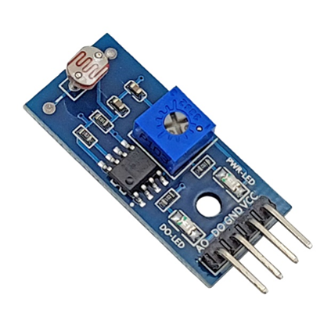
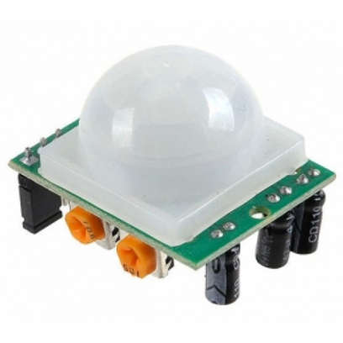
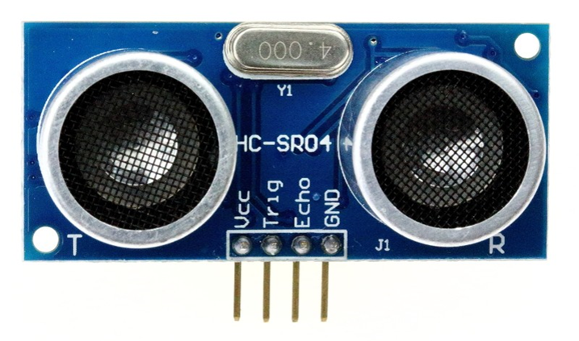
II. THIẾC BỊ PHẦN CỨNG VÀ SƠ ĐỒ ĐẤU NỐI
Board Arduino Uno
Module Cảm biến ánh sáng
1. Các thiết bị dùng trong đề tài:
Module Cảm biến chuyển động
Module Cảm biến siêu âm

Slide 5
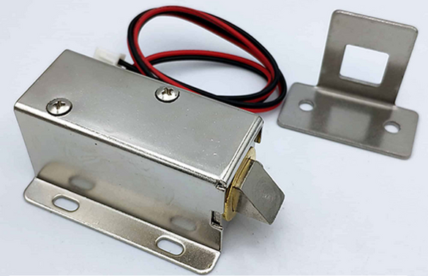
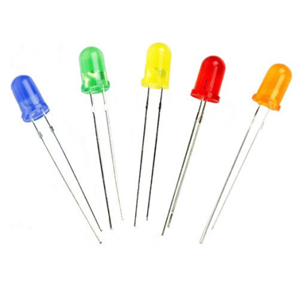
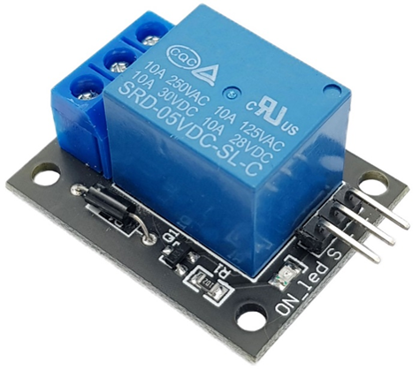
Khóa điện từ
Led
Module Cảm biến siêu âm

Slide 6
Board Arduino Uno
Arduino Uno là một bảng mạch vi điều khiển nguồn mở dựa trên vi điều khiển Microchip ATmega328 được phát triển bởi Arduino.cc. Bản chứa mạch được trang bị các bộ chân đầu vào/ đầu ra Digital và Analog có thể giao tiếp với các bảng mạch mở rộng khác nhau.

Slide 7
Module Cảm biến ánh sáng
Module cảm biến ánh sáng là một linh kiện điện tử có điện trở thay đổi giảm theo ánh sáng chiếu vào. Khi có ánh sáng, điện trở giảm xuống mức một vài trăm Ω. Nó có 2 chân đầu ra là 2 dạng tín hiệu Digital (DO) và Analog(AO)

Slide 8
Module Cảm biến chuyển động
Module Cảm Biến Chuyển Động HC-SR501 hay module cảm biến pir- hc-sr501 là cảm biến có khả năng nhận biết được một vật di chuyển vào vùng mà cảm biến hoạt động. Module cảm biến có thể điều chỉnh được độ nhạy nhờ 2 biến trở là Sx biến trở điều chỉnh độ nhạy của cảm biến, Tx biến trở điều chỉnh thời gian đóng của cảm biến, giúp cho cảm biến hoạt động phù hợp với những yêu cầu của người dùng.

Slide 9
Module Cảm biến siêu âm
Cảm biến siêu âm HC-SR04 là một dạng cảm biến module. Hoạt động theonguyên lý phản xạ sóng siêu âm. Cảm biến gồm 2 module.1 module phát ra sóng siêu âm và 1 module thu sóng siêu âm phản xạ về. Bằng cách đo thời gian từ lúc phát đến lúc nhận sóng ta sẽ tính được khoảng cách từ cảm biến đến chướng ngại vật.
Khoảng cách = (thời gian * vận tốc âm thanh (340 m/s) / 2

Slide 10
Led
LED (viết tắt của light-emitting diode, có nghĩa là diode phát sáng hoặc diode phát quang) là các diode có khả năng phát ra ánh sáng hay tia hồng ngoại, tử ngoại. Cũng giống như diode, LED được cấu tạo từ một khối bán dẫn loại p ghép với một khối bán dẫn loại n.

Slide 11
Module Cảm biến siêu âm
Module tập hợp các linh kiện điện tử (transistor, tụ điện, điot, cuộn cảm) được gắn kết trên một bo mạch và thực hiện một chức năng nhất định. Relay hay còn gọi Rơ-le là một công tắc (khóa K). Nhưng khác với công tắc ở một chỗ cơ bản, rơ-le được kích hoạt bằng điện thay vì dùng tay người. Chính vì lẽ đó, rơ-le được dùng làm công tắc điện tử! Vì rơ-le là một công tắc nên nó có 2 trạng thái: đóng và mở.

Slide 12
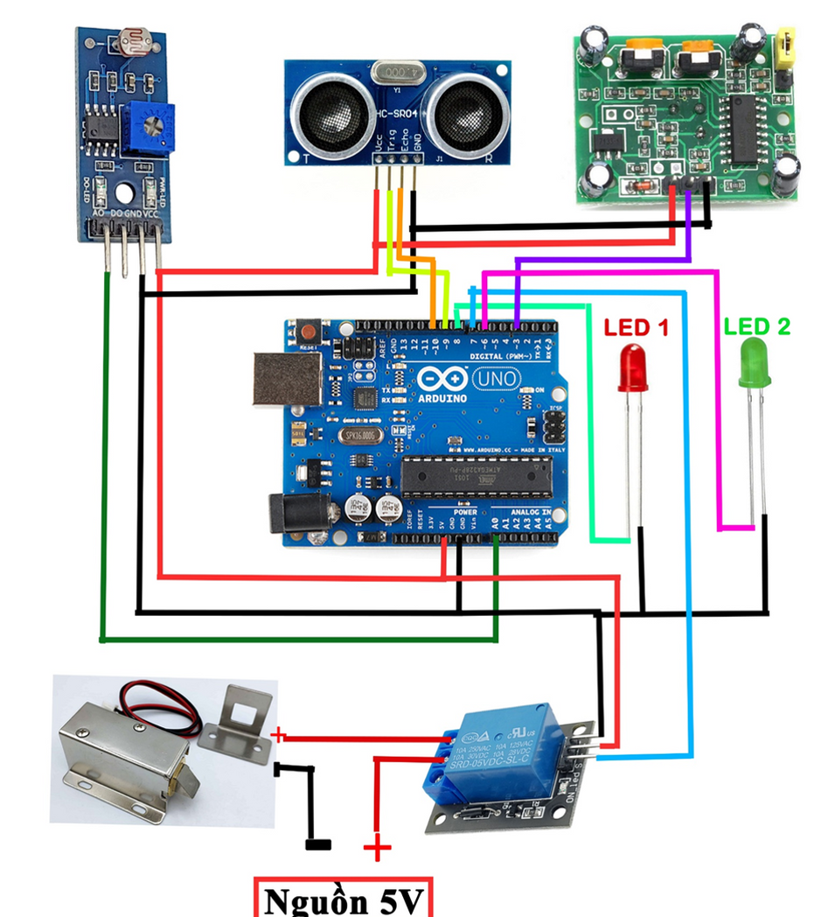
2. Sơ đồ đấu nối phần cứng
Trên Board Arduino Uno:
Chân A0 nối với chân AO của cảm biến ánh sáng
Chân 9 nối với chân Trigger của cảm biến siêu âm
Chân 10 nối với chân Echo của cảm biến siêu âm
Chân 3 nối với chân OUT của cảm biến chuyển động
Chân 8 nối với chân Dương ủa Led 1
Chân 6 nối với chân Dương ủa Led 2
Chân 7 nối với chân IN của Module Relay
Cấp nguồn Dương(+) vào chân VCC và nguồn Âm(-) vào chân GND của tất cả Module cảm biến và Relay.
Cấp nguồn Âm(-) cho chân còn lại của Led 1 và Led 2.
Dùng nguồn 5v riêng để cấp nguồn cho Khóa điện từ vì nguồn trên Board Arduino không đủ để hoạt động Khóa.

Slide 13
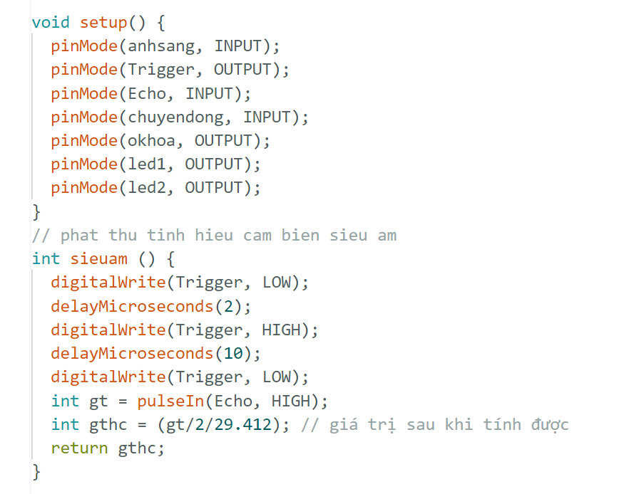
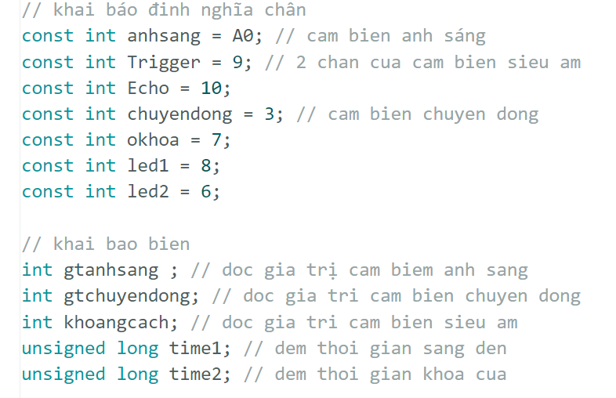
III. PHẦN MỀM - CODE

Slide 14
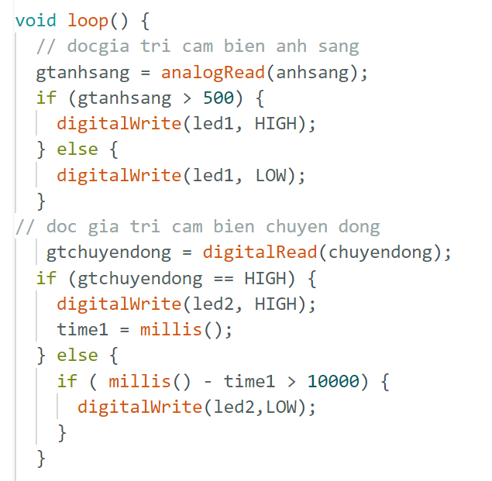
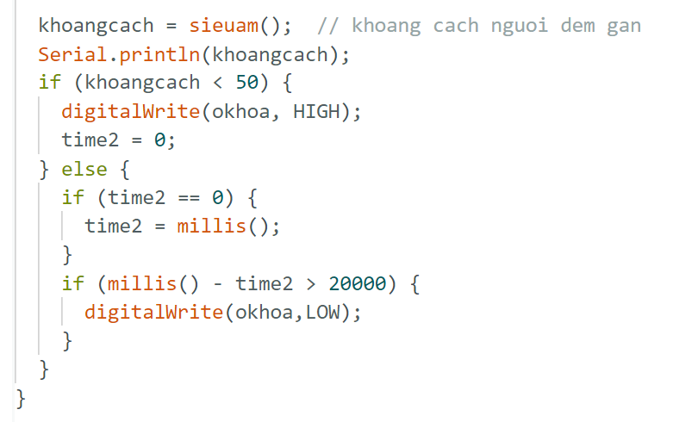
III. PHẦN MỀM - CODE

Slide 15
IV. KẾT QUẢ
Kiểm tra trên từng Module cảm biến:
-Cảm biến Ánh sáng: Khi trời tối Led 1 tự động sáng, khi trời sáng led 1 tắt
-Cảm biến siêu âm: Khi nhận biết vật thể đến gần trong khoảng cách 50 cm tự động kích cho relay để mở khóa trong 20 giây
-Cảm biến chuyển động: Khi nhận biết có chuyển động Led 2 sẽ sáng đèn trong 10s
Các cảm biết có thể hoạt động song song do sử dung hàm millis() nên sẽ không làm chương trình ngắt để đợi 20 giây khóa cửa hay 10 giây sáng đèn.

Slide 16
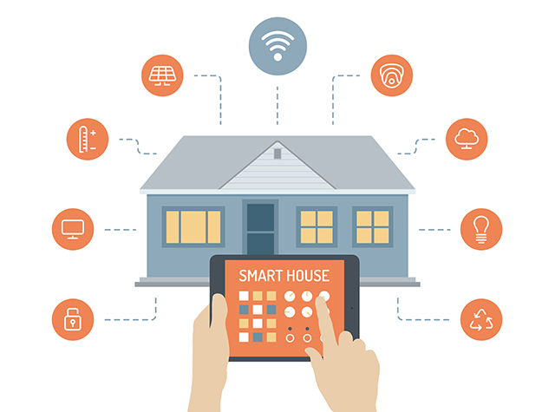
V.TỔNG KẾT
Ưu điểm của các hệ thống điều khiển thiết bị trong nhà thông minh:
- Tăng tính tiện nghi và an toàn
- Tối ưu hóa năng lượng
- Tích hợp và tương thích
- Giảm thời gian và công sức sử dụng
- Nâng cao trải nghiệm người dùng
Nhược điểm của các hệ thống điều khiển thiết bị trong nhà thông minh :
- Chi phí đầu tư ban đầu cao
- Cập nhật phần mềm
- Rủi ro về bảo mật
- Độ tin cậy

Slide 17

CẢM ƠN THẦY VÀ CÁC BẠN ĐÃ LẮNG NGHE!

